Slide 1
Kontingenční tabulka a graf

Slide 2
Úvod
Využívá se pro zpřehlednění vztahů mezi dvěma údaji.
Vztah je vyjádřen pomocí řádků a sloupců, kde:
  řádky odpovídají možným hodnotám prvního znaku,
  sloupce pak druhému znaku,
  v daných buňkách kontingenční tabulky je pak zařazen počet případů, který platí jak pro řádek tak pro sloupec.

Slide 3
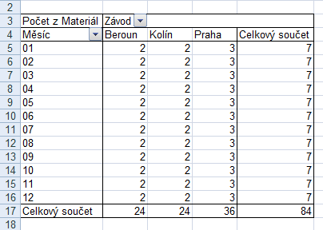

Slide 4
Využití
K analýze a vytváření sestav dat.
Zda máte data relační tj. uložená v samostatných tabulkách, můžete je propojit na základě nějakých společných hodnot.
Každá z tabulek obsahuje pole, která můžete zkombinovat do jediné kontingenční tabulky a data pak rozčlenit různými způsoby.

Slide 5
Využití
Statistika
Ekonomie
Obchod
…

Slide 6
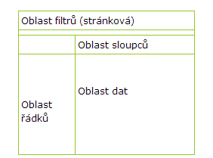
Struktura kontingenční tabulky

Slide 7
Tvorba
Nejprve musíte mít zdrojová data.
V kartě Vložit se nachází příkaz Kontingenční tabulka.
V dialogovém okně poté nastavíte zdrojová data a umístění kontingenční tabulky.

Slide 8
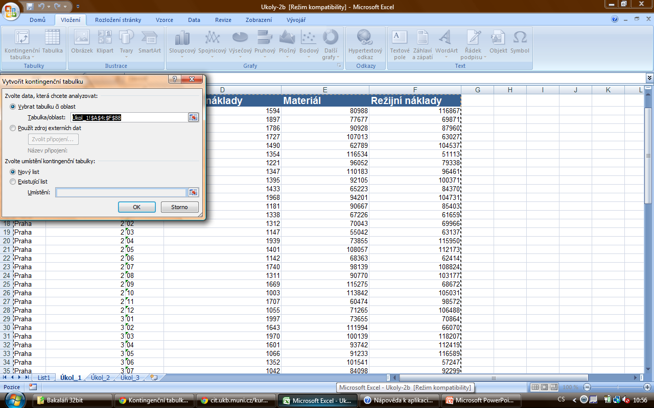

Slide 9
Umístění
Do kontingenční tabulky umísťujete údaje z již existující tabulky.
Umístění do listu se zdrojovými daty, nebo na nový list.

Slide 10
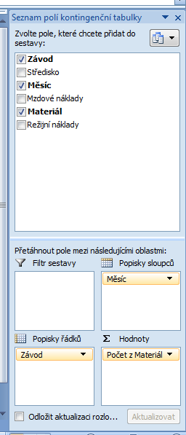
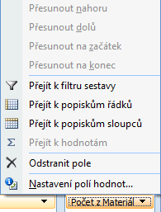
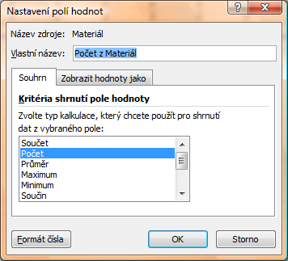
Příklad 1: Chceme přehled o počtu materiálů v jednotlivých závodech podle měsíců.

Slide 11
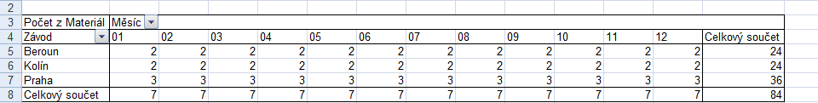
Výsledná tabulka

Slide 12
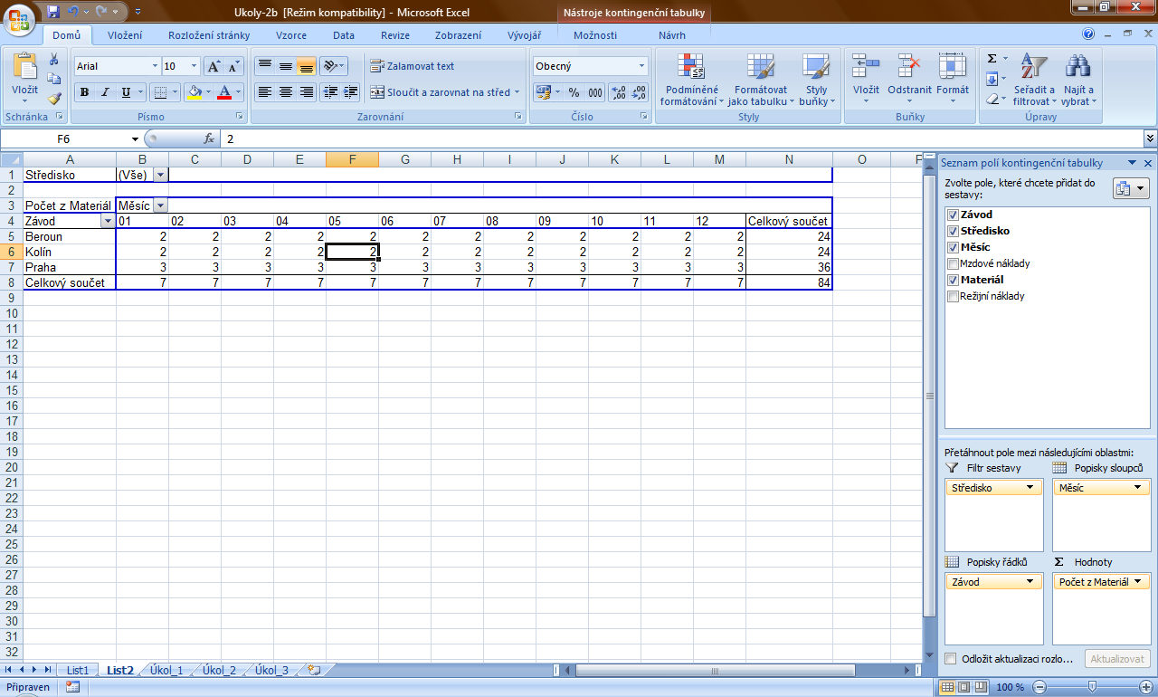
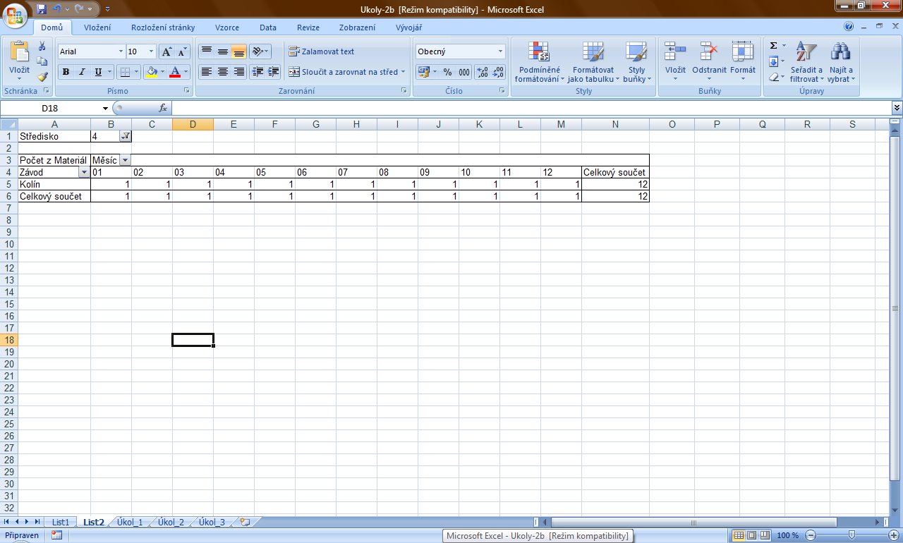
Příklad 2: Chceme přehled o počtu materiálů v jednotlivých závodech dle měsíců, filtrovaných podle středisek.

Slide 13
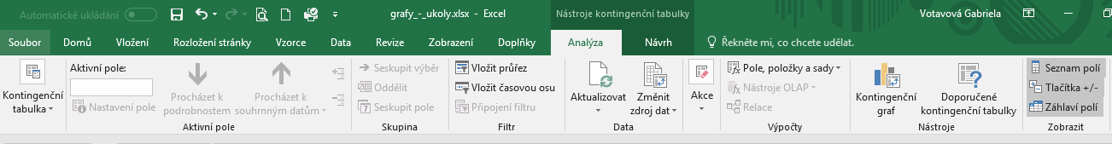
Nástroje kontingenční tabulky
karta Analýza konting. tabulky umožňuje:
  nastavit celkový součet řádků a sloupců,
  filtr,
  změnit zdroj dat,
  vložit kontingenční graf.
  …

Slide 14
Karta Analýza kontingenční tabulky
  mazat,
  přesouvat,
  vytvořit graf,
  zobrazovat seznam polí,
  provádět výpočty,
  aktualizovat údaje,
  měnit zdrojová data,
  …

Slide 15
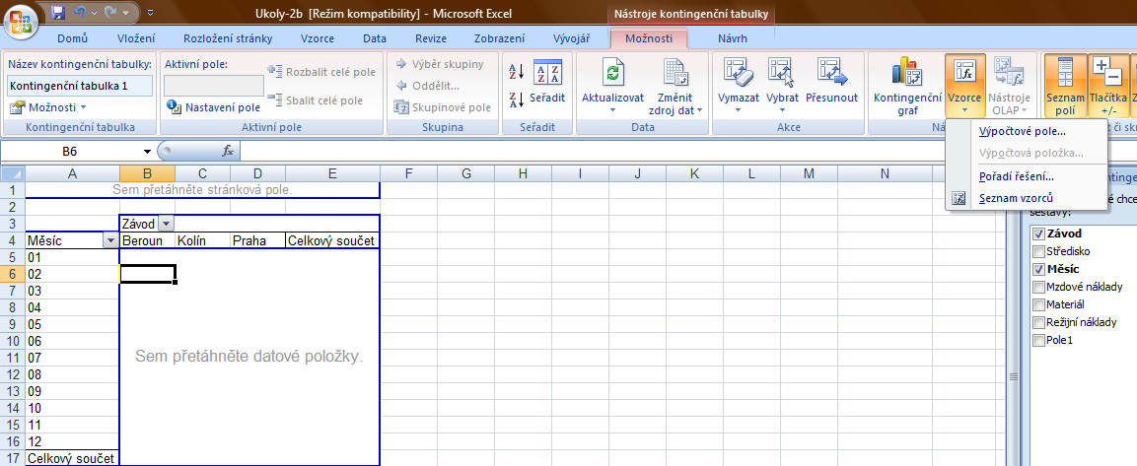
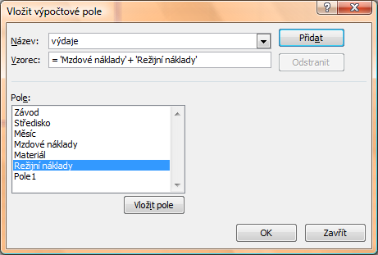

Slide 16
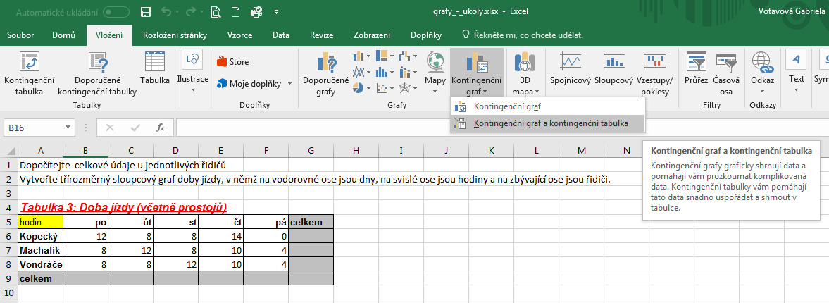
Kontingenční grafy
Karta Vložení => skupina Grafy => Kontingenční graf

Slide 17
Kontingenční grafy
Možno vložit jen kontingenční graf na základě kontingenční tabulky nebo současně vytvořit kontingenční tabulku a graf.

Slide 18
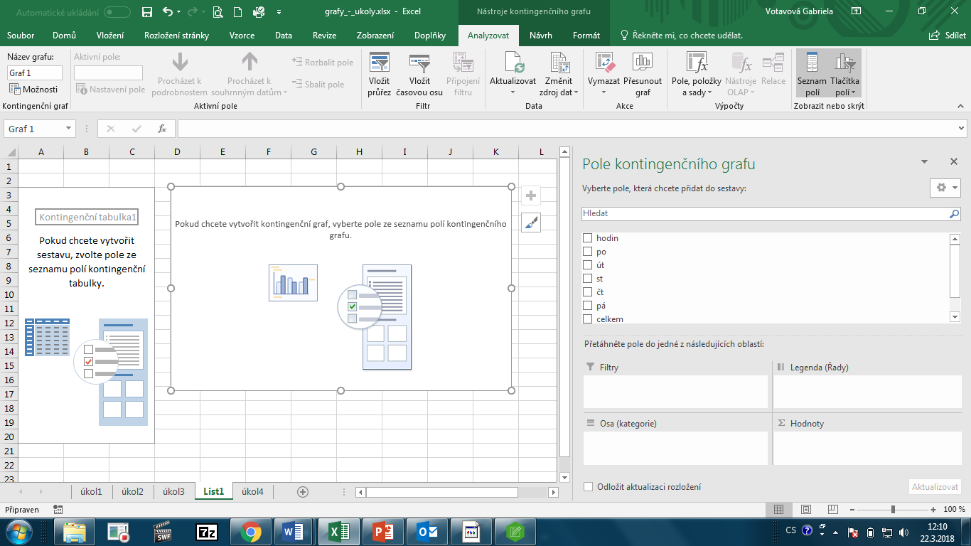
Kontingenční grafy

Slide 19
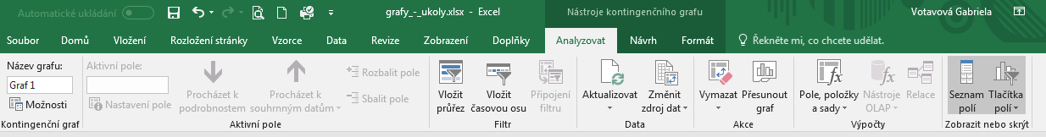
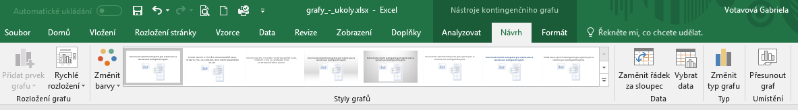
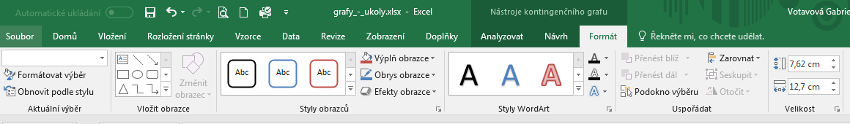
Nástroje kontingenčního grafu
Analyzovat
Návrh
Formát

